Slide 1
Odstranění mikroorganismů z vody pomocí technologie CaviPlasma s využitím hydrodynamické kavitace
Radek Horňák, Jan Čech, Lubomír Prokeš, Pavel Sťahel
Ústav fyzikální elektroniky, Přírodovědecká fakulta, Masarykova univerzita, Kotlářská 267/2, 611 37 Brno, Česká republika
Pavel Rudolf
Vysoké učení technické v Brně, Fakulta strojního inženýrství, Odbor fluidního inženýrství
Viktora Kaplana, Technická 2896/2, 616 69 Brno, Česká republika
Eliška Maršálková, Blahoslav Maršálek, Klára Odehnalová
Botanický ústav AV ČR, v.v.i., Lidická 25/27, 602 00 Brno, Česká republika
Jan Flodr, Filip Růžička
Masarykova univerzita, Lékařská fakulta, Mikrobiologický ústav, Pekařská 644/53, 656 91 Brno, Česká republika

Slide 2
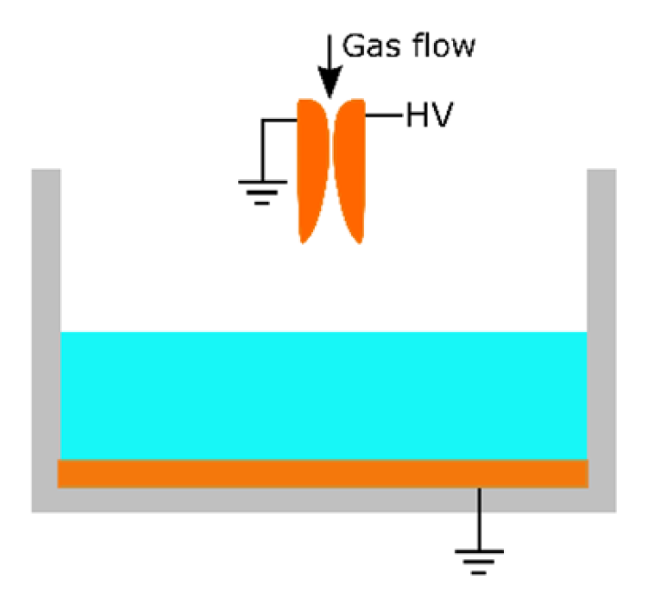
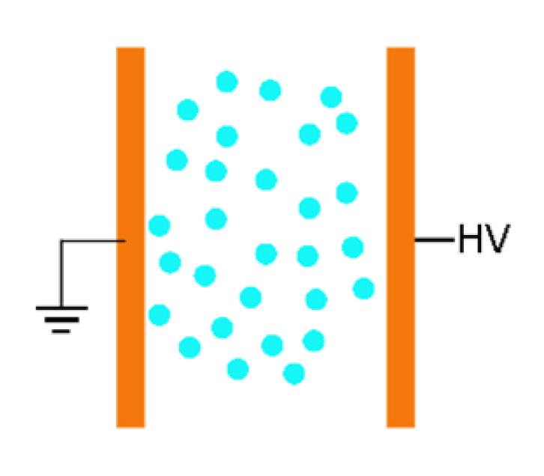
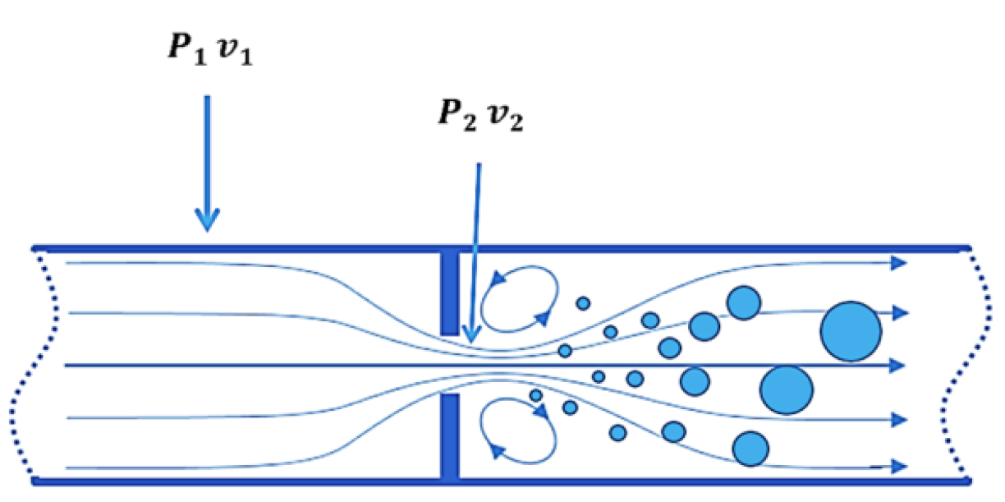
Výboj ve vodě
Vysoké průrazné napětí > 1 MV/cm
Při zajištění plynné fáze > kV/cm
  Ohmický ohřev a odpaření kapaliny
  Výboj nad hladinou
  Výboj v aerosolu
  Výboj v kavitách
Schéma výboje nad hladinou a v aerosolu [1]
Kavitace
Vznik, růst a zánik kavit v kapalině
Nízký tlak v kavitách (cca 3 kPa)
Výboj ve vodních parách
Znázornění hydrodynamické kavitace [2]
[1] Kovaevi V. et al. (2022). Low-temperature plasmas in contact with liquids – a review of recent progress challenges.
2
[2] Zheng H. et al. (2022). Recent Developments in Hydrodynamic Cavitation Reactors: Cavitation Mechanism, Reactor Design, and Applications.

Slide 3
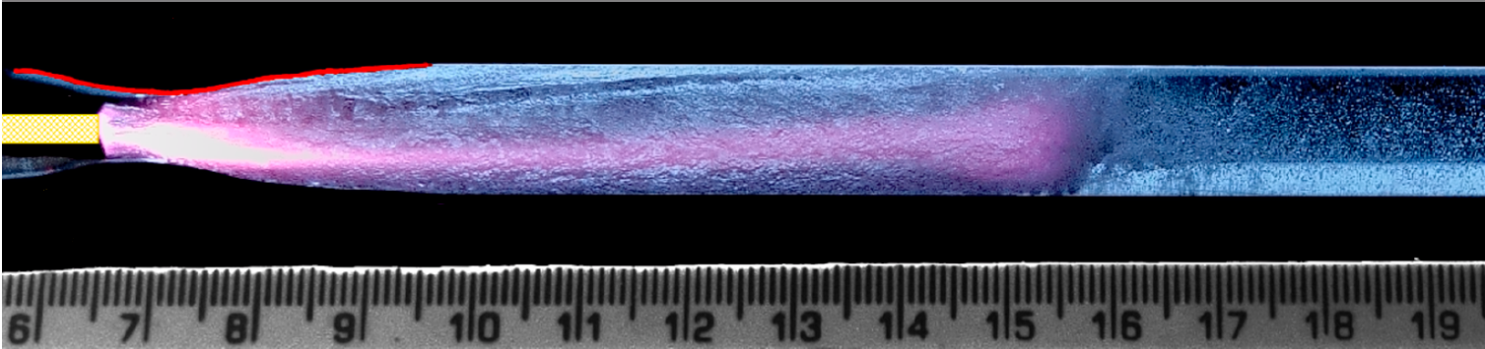
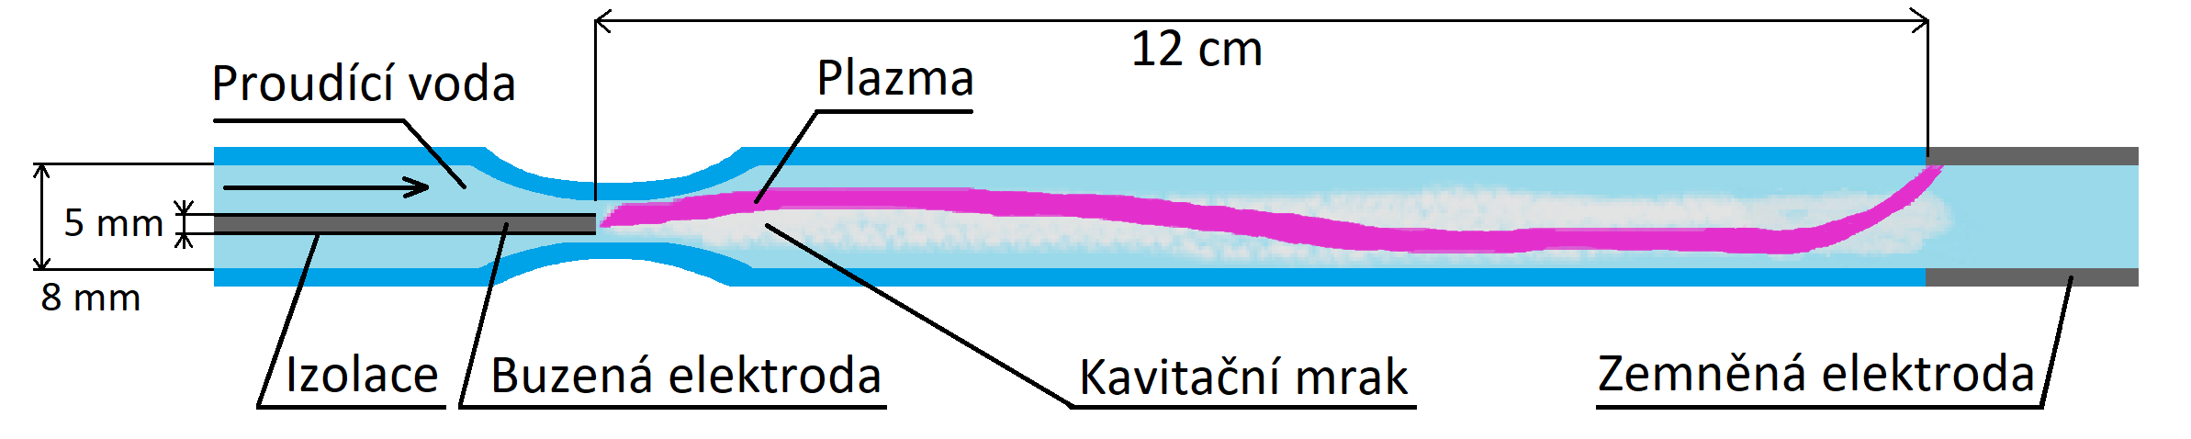
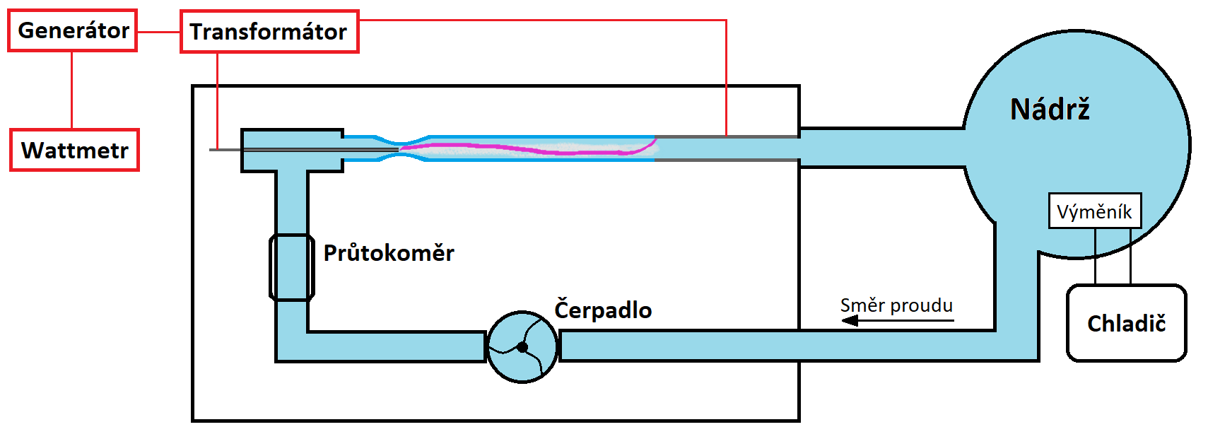
CaviPlasma technologie
Patenty: CZ 308532, PCT WO2021/115498 A1
Tlak v kavitách cca 3 kPa : dlouhý život radikálů
Průtok vody (lab. jednotka) : 1.5 m³/h / 0.4 l/s
Bezpečné buzení : 1 kW @ 33 kHz, 6 kV_{amp}
Možnost výběru materiálu elektrod: Cu, C, ocel,..
Široký rozsah vodivostí : demi až 5 mS/cm
Uzavřený (vsázka) / Otevřený (průtočný)
Fortifikace (demi-voda, roztoky, suspenze)
Plazmový výboj v hydrodynamické kavitaci (nahoře),
schéma výboje (uprostřed) a schéma celé aparatury (dole)

Slide 4
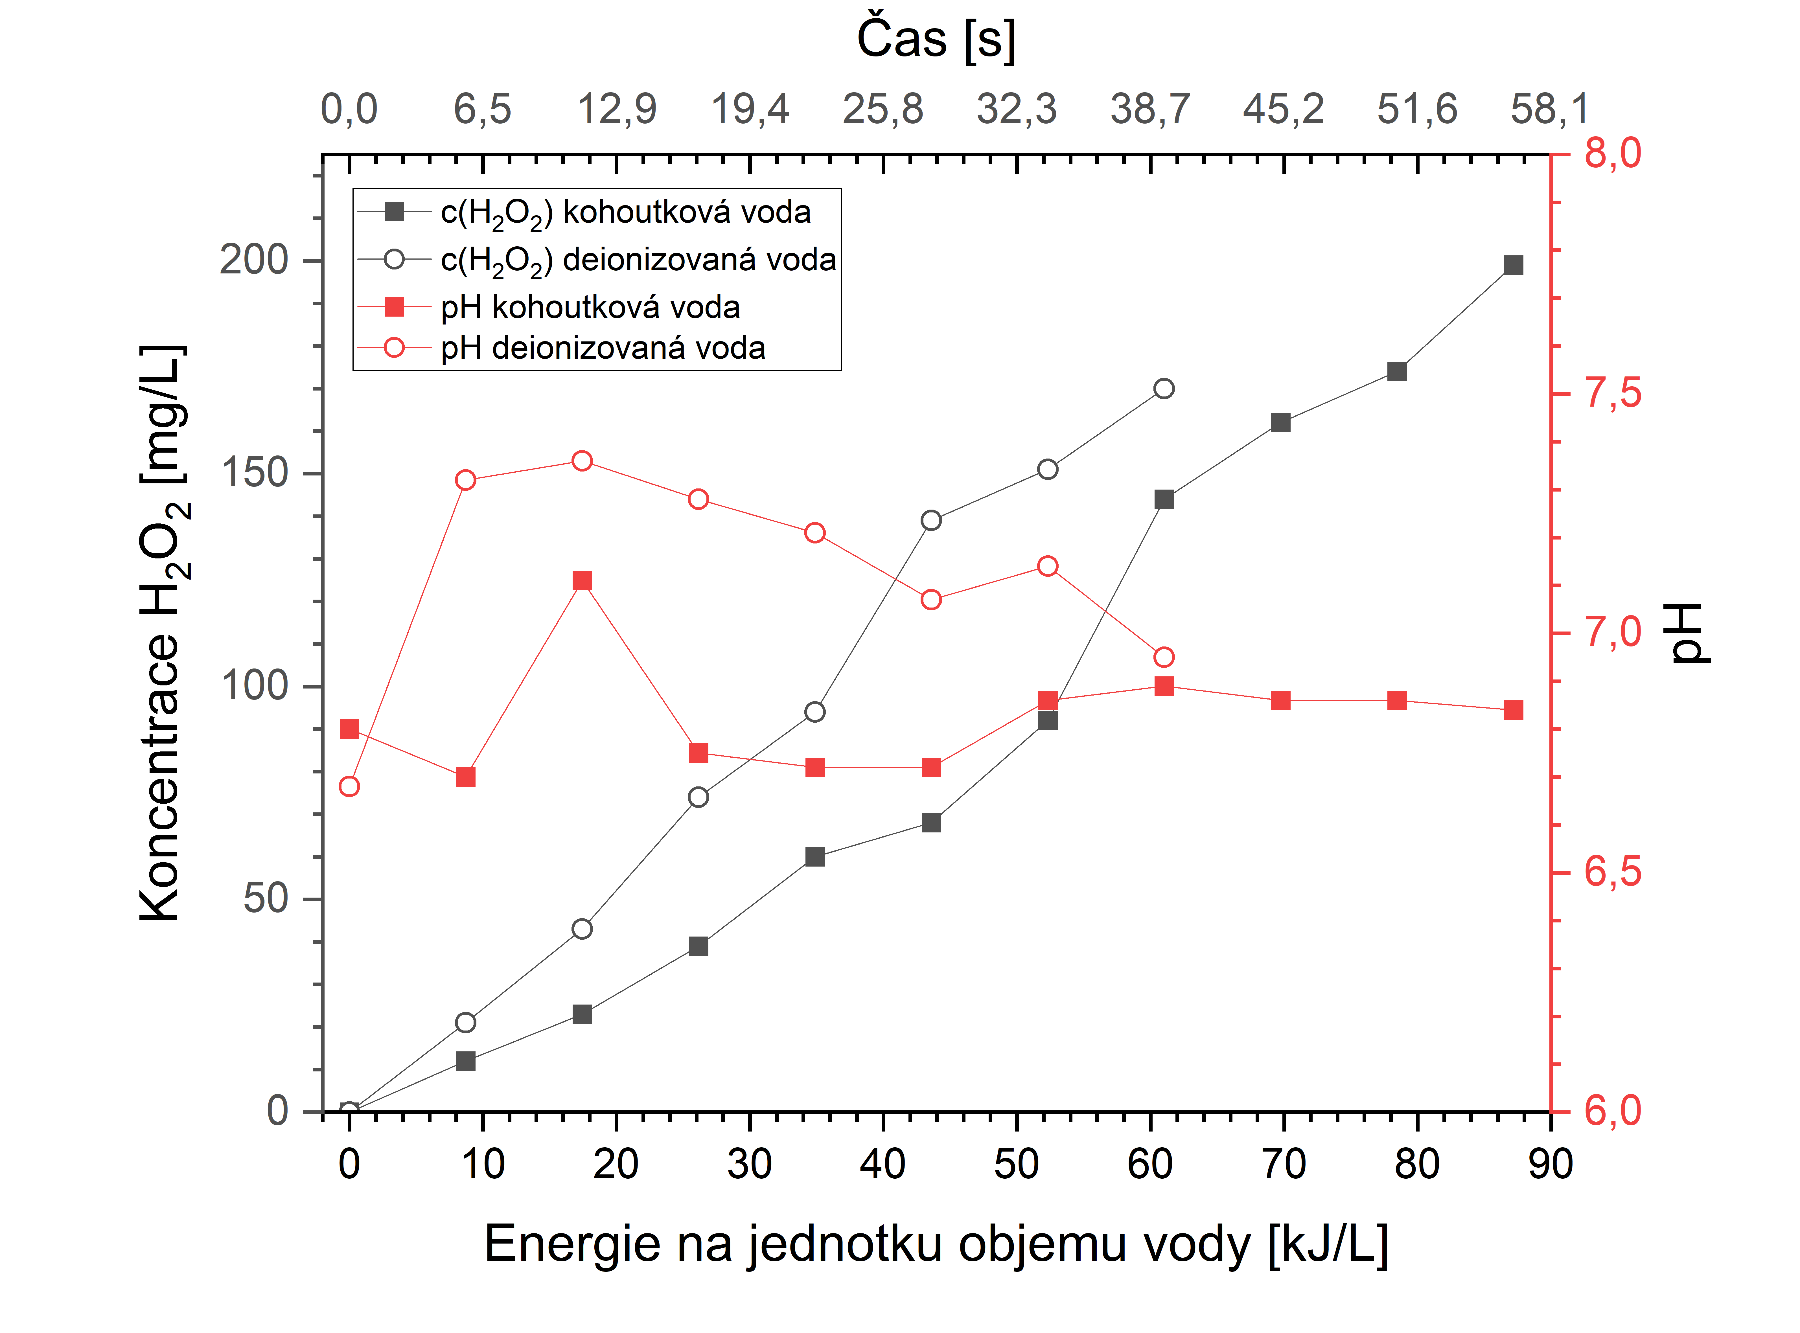
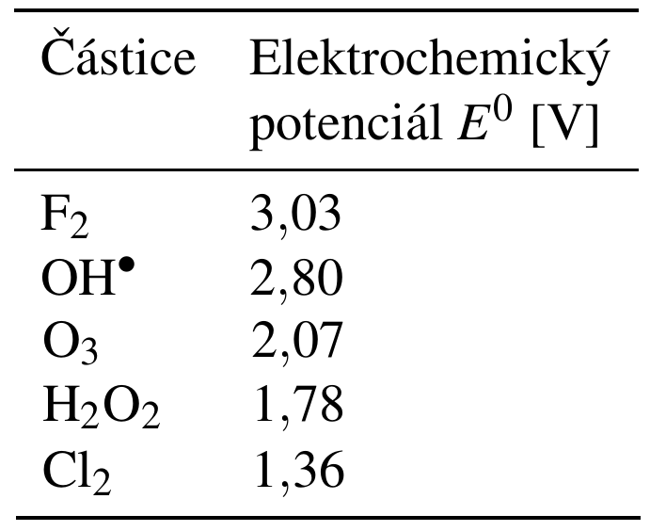
Princip technologie CaviPlasma
UV záření
Aktivní částice (peroxidy, hydroxylové radikály, ozon):
H₂O + e∗ → OH• + H• + e
RH + OH• → R• + H₂O
OH• + OH• → H₂O₂
H₂O₂ + foton → OH• + OH•
H₂O₂ → H⁺ + HO₂
O₂ + e∗ → O• + O•
O• + O₂ → O₃
Mechanický stres při kolapsu kavit

Slide 5
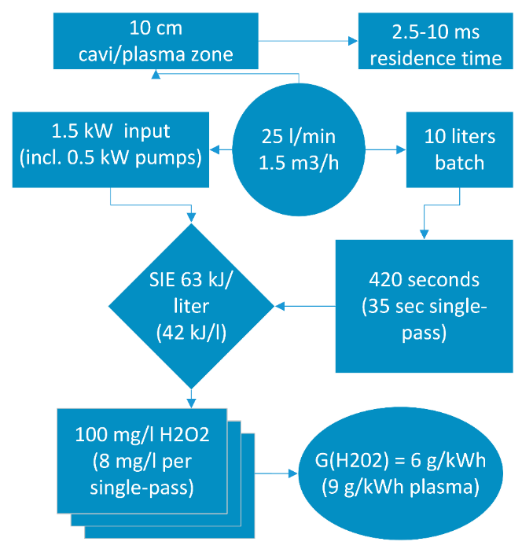
CaviPlasma – klíčové aplikační parametry
Založeno na H₂O₂ chemii; G(H₂O₂) = 9.5 g / kWh
Vysoce účinná generace radikálů : jednotky ms
Škálovatelnost (1, resp. 15 m³/h lab. jednotky), mobilní
Objemy : neomezeno (200 l @ 1.5 m³/h (lab.))
Celková energetická účinnost : 1 kWh/m³
In-situ/ex-situ účinky (tzv. PAW)
Vysoká účinnost dekontaminace : mikropolutanty, gram +/- bakterie, řasy, sinice, …

Slide 6
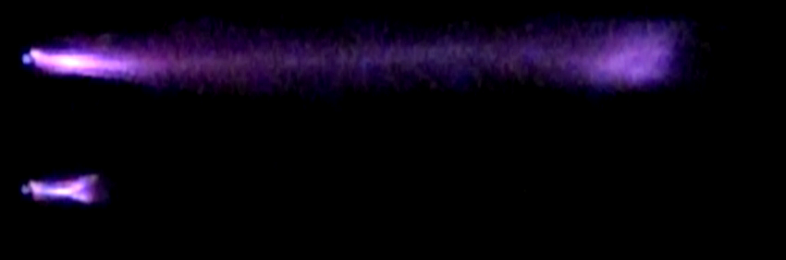
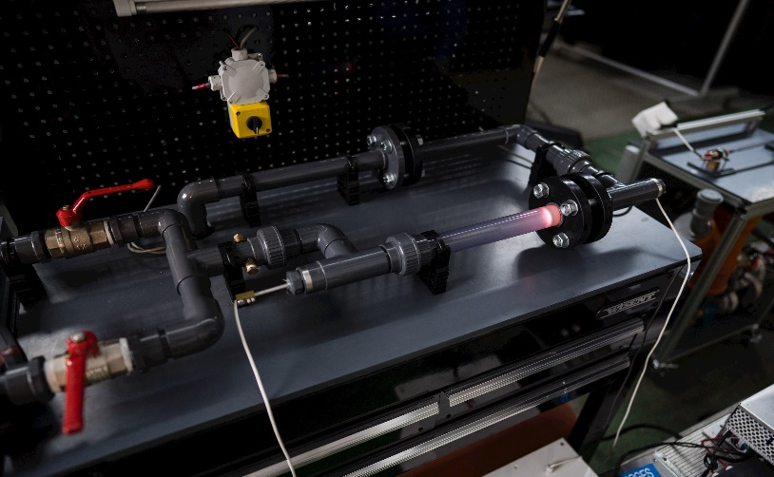
Aplikační testy technologie CaviPlasma
Přímá dekontaminace
  in-situ: průchod kontaminované vody systémem
  přímé fyzikálně chemické působení (radikály, el. pole, UV, mechanický stres)
  sinice, bakterie, farmaka, toxiny, …
Nepřímá dekontaminace
  vytvoření reaktivního agens (PAW - plasma
  activated water)
  peroxidy, ozon
  aplikace tohoto agens ex-situ
  sinice, řasy, bakterie
6

Slide 7
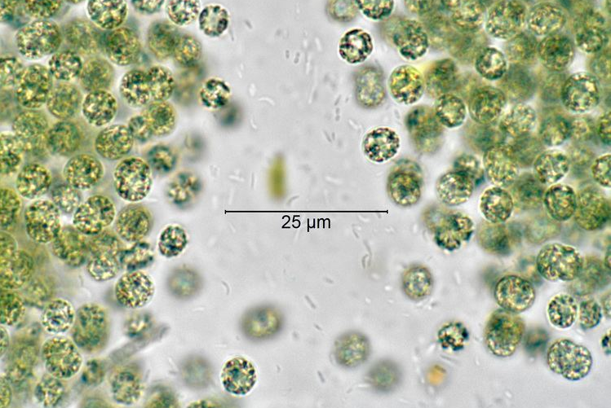
Přímá dekontaminace
Sinice Microcystis aeruginosa
Po jediném průchodu vody kontaminované toxickými sinicemi Microcystis aeruginosa zařízením bylo dosaženo úplné inaktivace.
Microcystis aeruginosa
Kavitace s výbojem
Jen kavitace
Maršálek, B. et al.: Removal of Microcystis aeruginosa through the combined effect of plasma discharge and hydrodynamic cavitation. Water 12, 8 (2020); https://doi.org/10.3390/w12010008
7

Slide 8
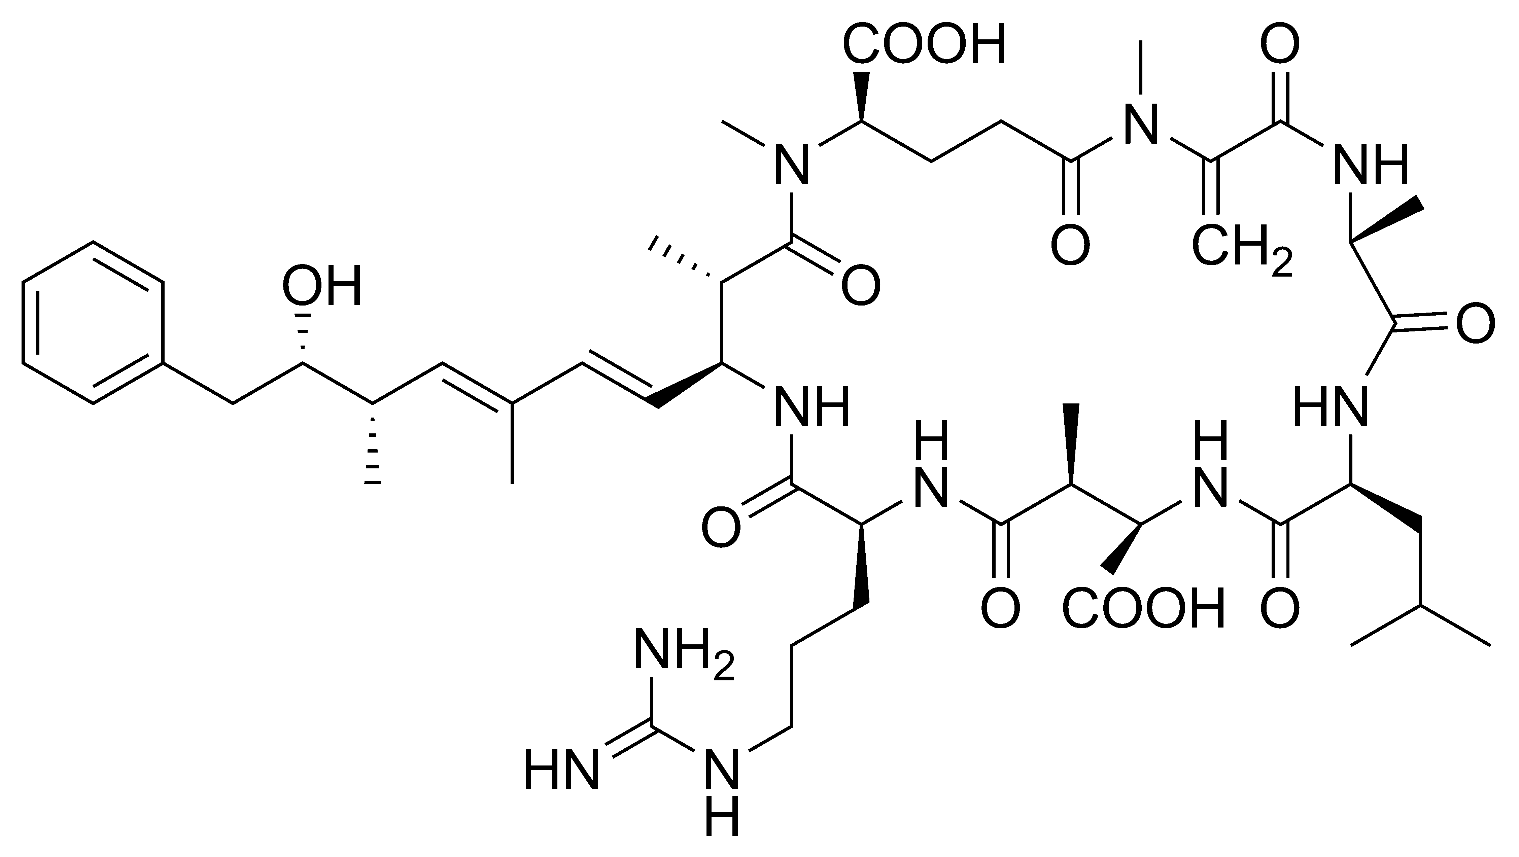
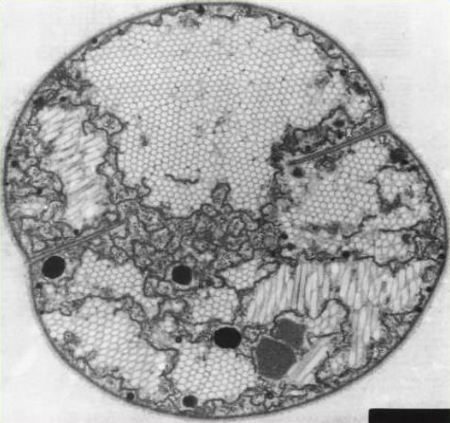
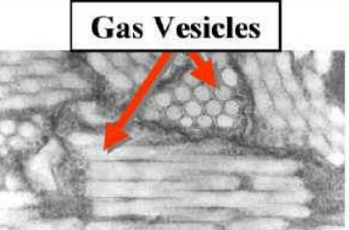
Sinice Microcystis aeruginosa
Patrná je také redukce toxinů (microcystiny) při in-situ působení CaviPlasma na sinice.
Následkem působení CaviPlasma dochází k celkovému kolapsu vezikul, ale membrána buněk zůstává nenarušená – mikroorganismy klesají ke dnu, aniž by uvolnily cyanotoxiny.
Microcystis aeruginosa
CaviPlasma
Kontrola

Slide 9
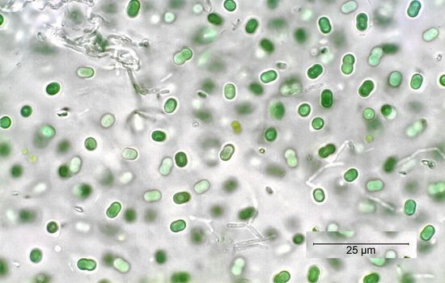
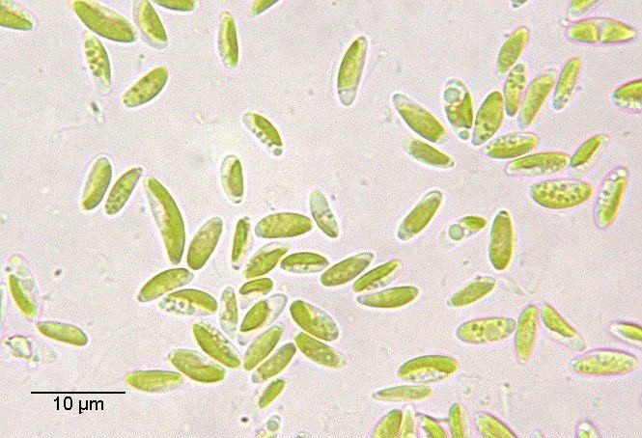
Nepřímá dekontaminace
Sinice Synechococcus elongatus a řasa Raphidocelis subcapitata
Jako úspěšná se ukázala aplikace plazmatem aktivované vody (PAW) při kultivaci sinic Synechococcus elongatus a řas Raphidocelis subcapitata.
Synechococcus elongatus
Raphidocelis subcapitata
Čech, J. et al.: Mass production of plasma activated water: Case studies of its biocidal effect on Algae and Cyanobacteria. Water 2020, 12, 3167 (2020); https://doi.org/10.3390/w12113167

Slide 10
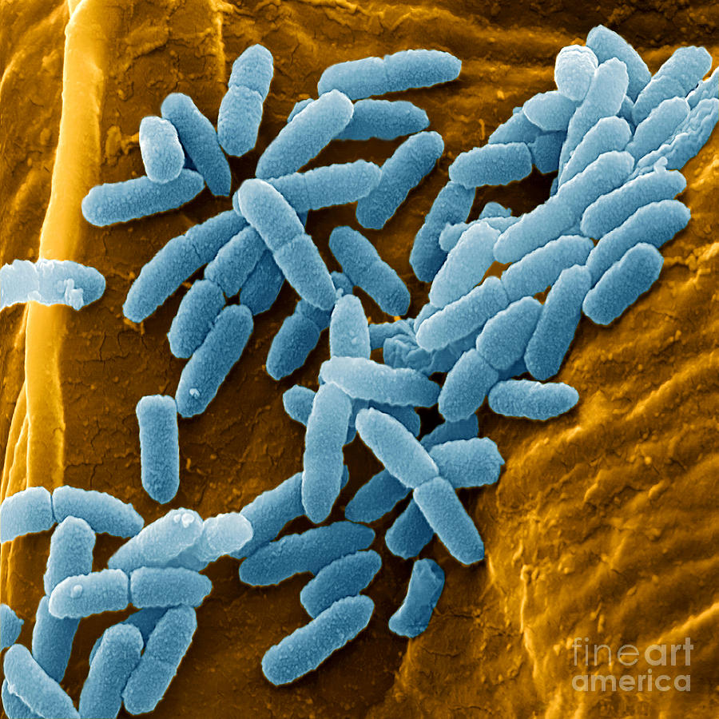
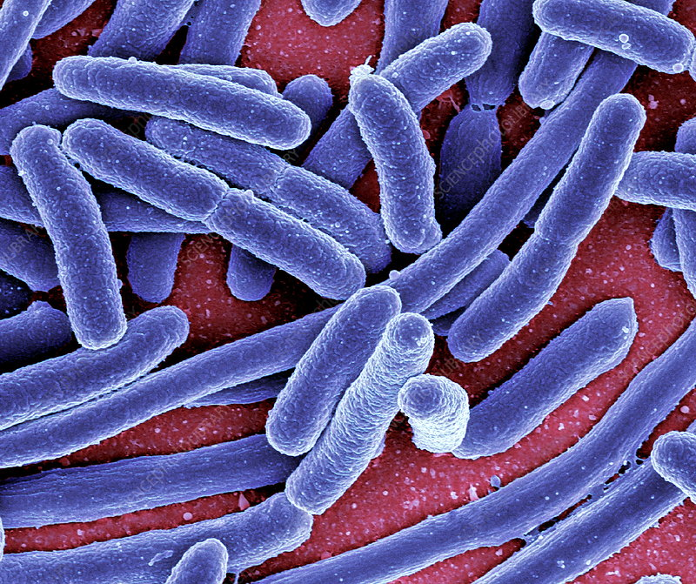
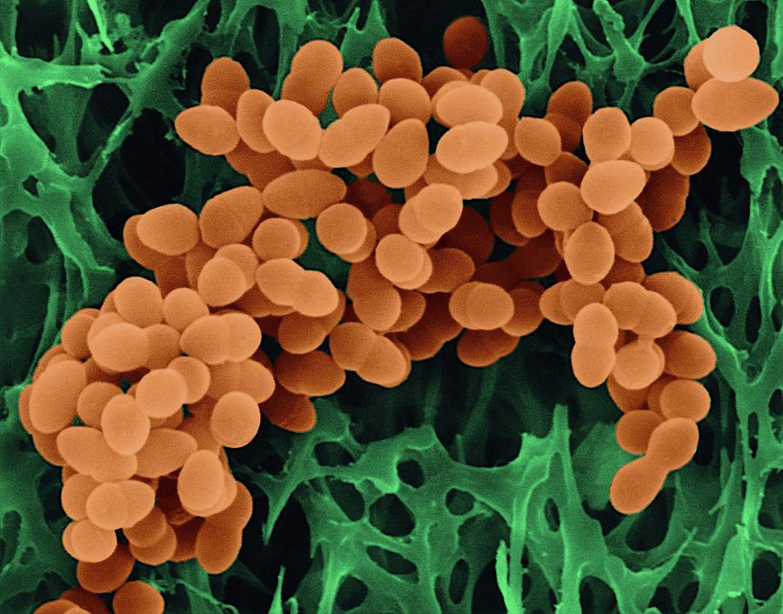
Nemocniční stěry
PAW se ukázala jako účinný dezinfektant také vůči patogenním mikroorganismům z nemocničního prostředí:
gram-pozitivní bakterii Staphylococcus aureus
gram-negativní bakterii Pseudomonas aeruginosa
gram-negativní bakterii Escherichia coli
Pseudomonas aeruginosa
Escherichia coli
Staphylococcus aureus

Slide 11
Nemocniční stěry
Trvanlivost plazmatem aktivované vody
  Biocidní účinnost PAW vody je patrná ještě po několika dnech.
  Jako výjimečná se jeví stabilita PAW generované z demi-vody: cca 20% pokles v řádu 4-6 týdnů.
Mikrobiální kmen | PAW – v den plazmové úpravy |  | PAW – 4. den od plazmové úpravy
 | Control solution [C.F.U./ml+-S.D.] | PAW solution [C.F.U./ml+-S.D.] | Control solution [C.F.U./ml+-S.D.] | PAW solution [C.F.U./ml+-S.D.]
Staphylococcus aureus | 8.9×10⁶±1.9×10⁶ | 0±0 | 1.5×10⁷±1.2×10⁷ | 9.2×10⁴±1.5×10⁵
Staphylococcus aureus 193 | 2.5×10⁷±3.6×10⁷ | 0±0 | 3.5×10⁷±2.1×10⁷ | 1.8×10⁵±1.4×10⁵
Staphylococcus aureus 195 | 3.6 ×10⁷±2.6×10⁷ | 3×10³±5×10³ | 3.5×10⁷±1.5×10⁷ | 7.9×10⁵±9.1×10⁵
Escherichia coli | 1.3×10⁷±5.1×10⁶ | 0±0 | 2.0×10⁷±1.0×10⁷ | 0±0
Pseudomonas aeruginosa 21 | 8.3×10⁶±1.2×10⁷ | 0±0 | 9.3×10⁶±1.3×10⁷ | 2.8×10³±3.4×10³

Slide 12
Shrnutí
CaviPlasma je patentově chráněná technologie schopná úpravy vody v řádu m³/hod
Průtok 1.5 m³/hod na lab. zařízení (snadný transport), resp. 15 m³/hod na stacionární jednotce)
Energetická účinnost 1 kWh/m³ při 10 mg/l generovaného H₂O₂, výtěžnost peroxidu vodíku je až 9.5 g/kWh
Nedochází k okyselování vody – čistě vodní chemie (pH vzroste o cca +0,5 jednotky)
CaviPlasma nabízí zajímavý potenciál pro biocidní aplikace a čistění vody (in-situ/PAW)

Slide 13
Děkuji za pozornost !
Děkujeme Grantové agentuře ČR za podporu tohoto výzkumu v rámci projektu č. GA22-11456S. Výzkum je podporován také Technologickou agenturou České republiky v rámci projektu č. SS01020006. Studie byly realizovány také v rámci výzkumného projektu č. QK21010030, podpořeného Ministerstvem zemědělství ČR. Tato práce je také výsledkem spolupráce v rámci akce COST CA19110.

